Slide 1
Dienstag 5. Februar 2019 Gründung Nationalen Umweltverein in Bern
Heckentag.ch
Beteiligen als Kooperation

Slide 4
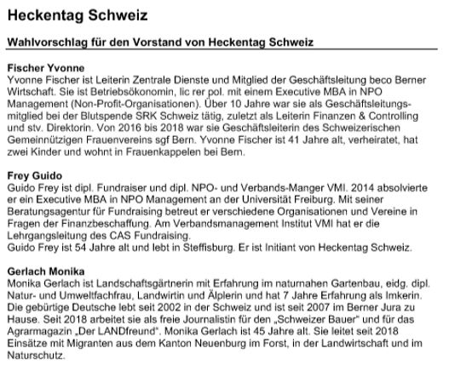

Slide 6
Juristische Personen werden in 2 Kategorien geteilt: Vereine ZGB 60ff Ehrenamtlich Fr. 80.- Vereine ZGB 60ff mit Entgelt Fr. 200.-

Slide 7
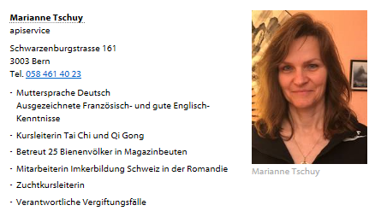
Apiservice beteiligt sich als Kooperation vertreten durch anwesend an Gründung

Slide 9
